Slide 1
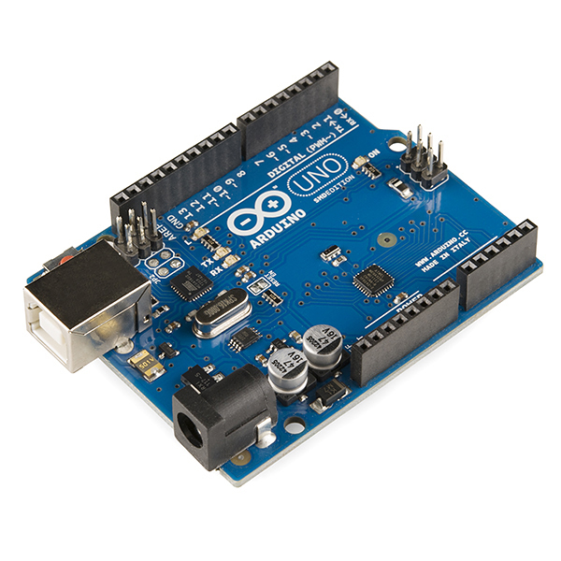
Arduino

Slide 2
ติดตั้ง Arduino
Download Arduino Version 1.0.6
www.nattee.net/rdc2015

Slide 3
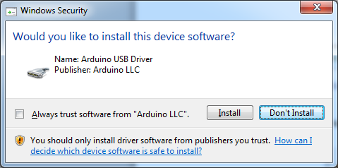
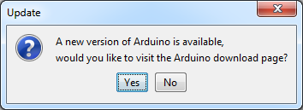
การติดตั้ง Arduino
ติดตั้ง Driver ด้วย
อย่าเผลอ update เป็น version ใหม่
ให้ใช้ 1.0.6
ติดตั้งแล้วให้ต่อ Board Arduino เข้ากับ USB

Slide 4
ตรวจสอบการติดตั้งและการเชื่อมต่อ
ต้องมี Port ชื่อ Arduino Uno ใน Device Manager
(click ขวาที่ my computer / Properties / Device manager)

Slide 5
เปิดโปรแกรม Ardunio
ภายใต้ menu tools / serial ports ต้องมี
Com 3

Slide 6
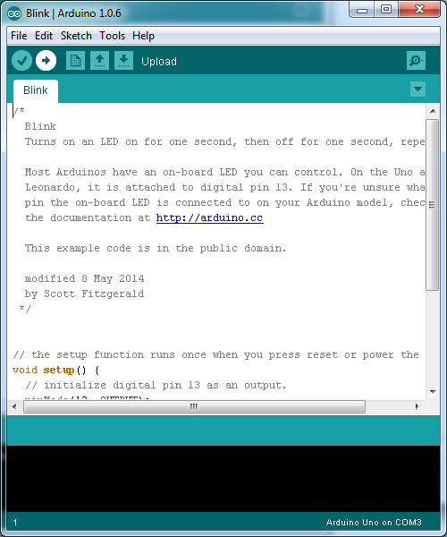
ทดลองโปรแกรมแรก Blink
File / Example / 01. Basics / Blink
กด Upload

Slide 7
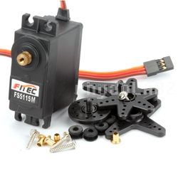
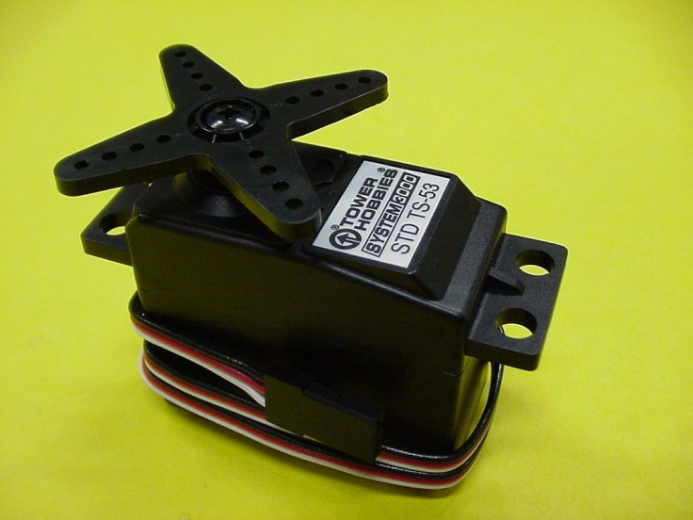
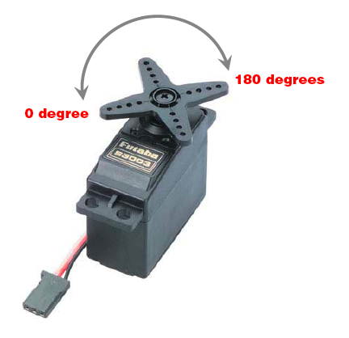
Servo Motor
มอเตอร์ที่สามารถควบคุมตำแหน่งของ “แกน”

Slide 8
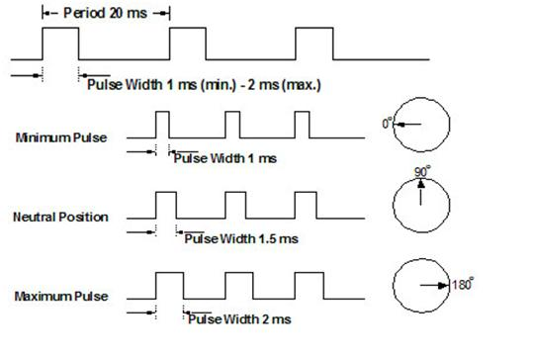
การควบคุม Servo Motor
ใช้หลักการ PWM
ไม่ต้องทำเอง Arduino จัดการให้แล้ว

Slide 9
การเชื่อมต่อ
สัญญาณ
ไฟเลี้ยง +5V
Ground
0v

Slide 10
Protoboard

Slide 12
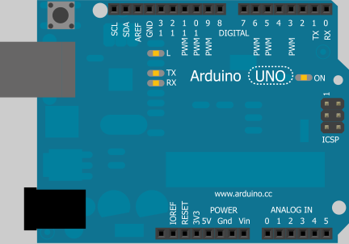
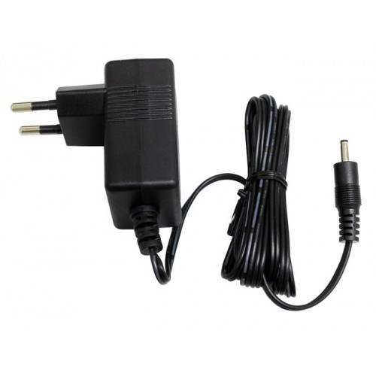
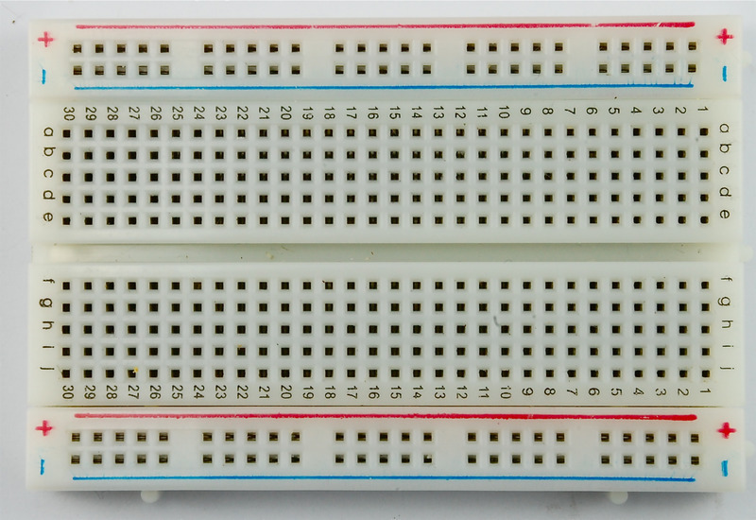
ต่อกับ Arduino
มอเตอร์ 1
มอเตอร์ 2
มอเตอร์ 3

Slide 13
ต่อกับ Arduino
Pin 9
Pin 10
Pin 8
มอเตอร์ 1
มอเตอร์ 2
มอเตอร์ 3
ground
+5v
0v

Slide 14
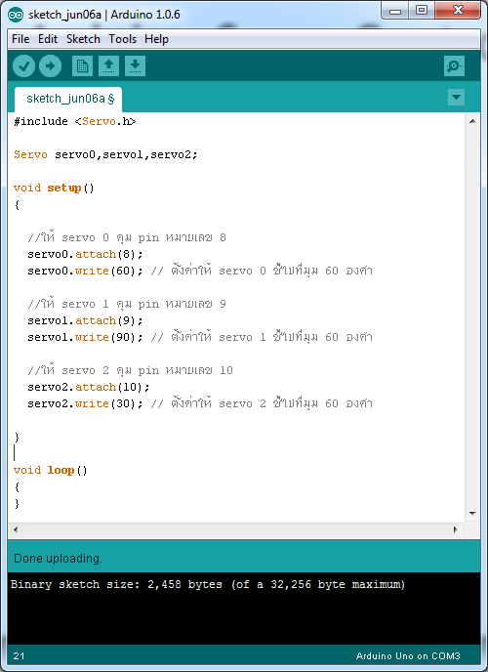
Arduino Servo Control
#include <Servo.h>
Servo servo0,servo1,servo2;
void setup()
{
//ให้ servo 0 คุม pin หมายเลข 8
servo0.attach(8);
servo0.write(60); // ตั้งค่าให้ servo 0 ชี้ไปที่มุม 60 องศา
//ให้ servo 1 คุม pin หมายเลข 9
servo1.attach(9);
servo1.write(90); // ตั้งค่าให้ servo 1 ชี้ไปที่มุม 60 องศา
//ให้ servo 2 คุม pin หมายเลข 10
servo2.attach(10);
servo2.write(30); // ตั้งค่าให้ servo 2 ชี้ไปที่มุม 60 องศา
}
void loop()
{
}

